Slide 1



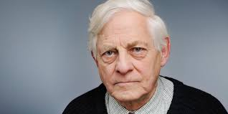


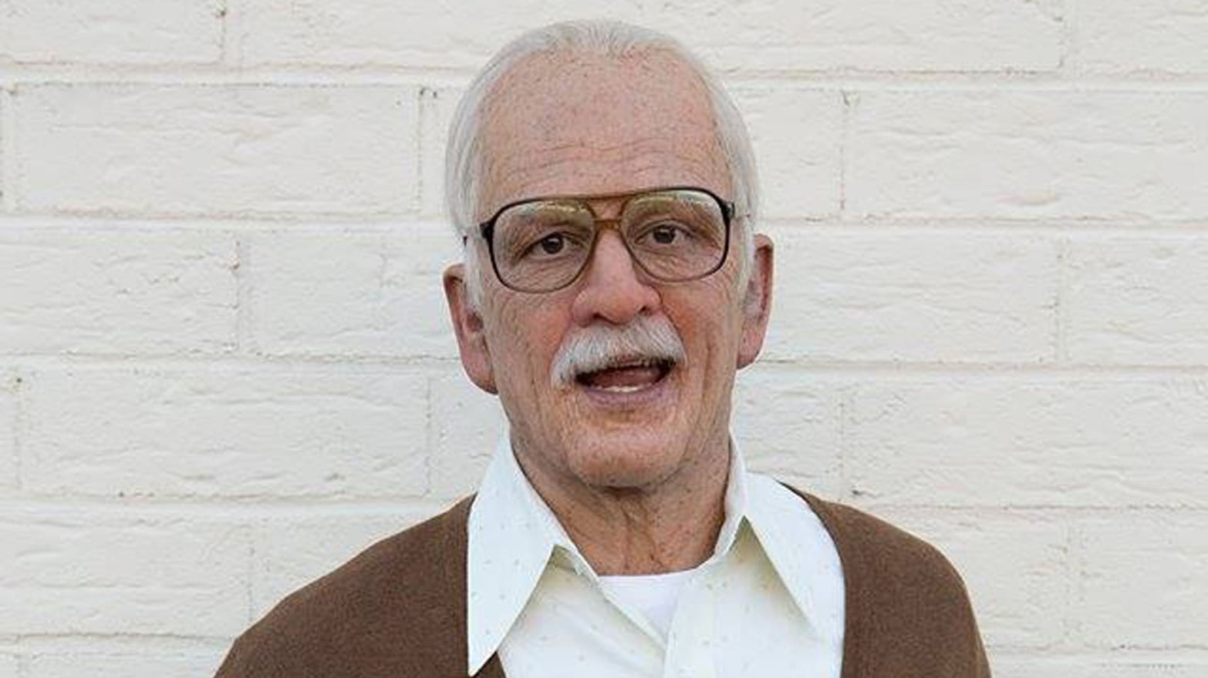





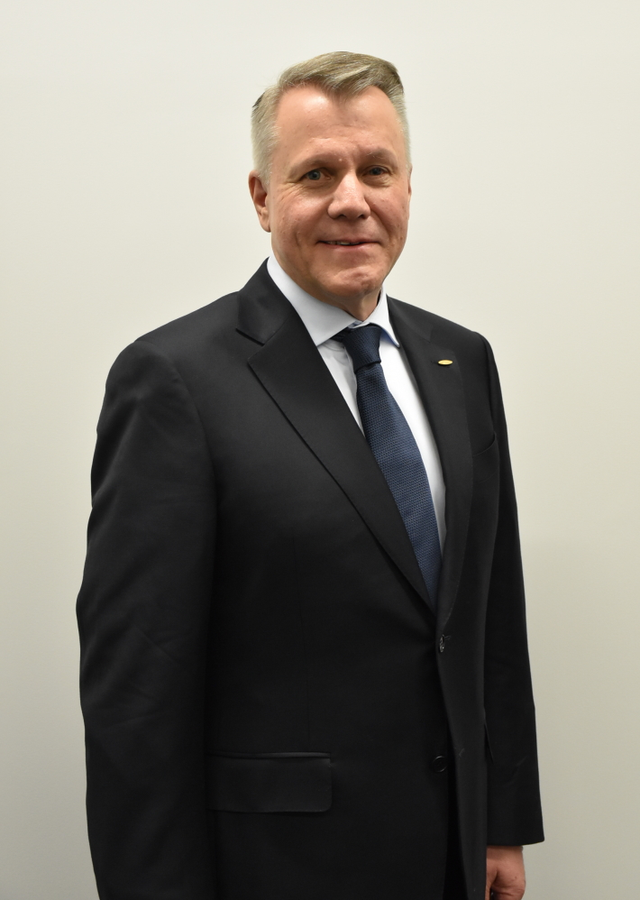

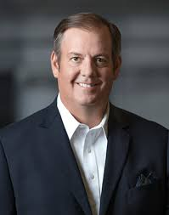



Modello Albero Genealogico
Braccia
Rios
Compleanno 1981
Compleanno 1985
Chris
Leon
Compleanno 1985
Compleanno 1980
Firenze
Maria
Compleanno 1980
Compleanno 1984
Levigatrice
Sara
Nascita 1880
Compleanno 1881
gatto
fabbro
Compleanno 1984
Compleanno 1982
Per scoreggiare
John
Compleanno 1885
Compleanno 1980
Braz
Denil
Cecil
Gidone
Compleanno 1980
Compleanno 1972
Compleanno 1985
Rosa
Compleanno 1986
Compleanno 1983
Tuoalberogeneologico.it

